Slide 1
Проект: « Умелые ручки» Развитие мелкой моторики у детей младшего дошкольного возраста.
Подготовила:Терновская Оксана Сергеевна воспитатель МКОУ СОШ№ 4 дошкольные группы.

Slide 2
«Истоки способностей и дарований детей находятся на кончиках их пальцев. От«И них, образно говоря, идут тончайшие ручейки, которые питают источник творческой мысли. Чем больше уверенности и изобретательности в движениях детской руки, тем тоньше ее взаимодействие с орудием труда, тем сложнее движения, необходимые для этого взаимодействия, тем ярче творческая стихия детского разума. Чем больше мастерства в детской руке, тем ребенок умнее». В.А.Сухомлинский

Slide 3
Актуальность
Ребенок постоянно изучает, постигает окружающий мир. Основной метод накопления информации – прикосновения. Ребенку необходимо все хватать, трогать, гладить и пробовать на вкус. Роль взрослого помочь ему в этом, дать необходимый стимул для развития. Поэтому начинать работу по развитию мелкой моторики нужно с самого раннего возраста. В младшем дошкольном возрасте можно выполнять простые упражнения, сопровождаемые стихотворным текстом.

Slide 4
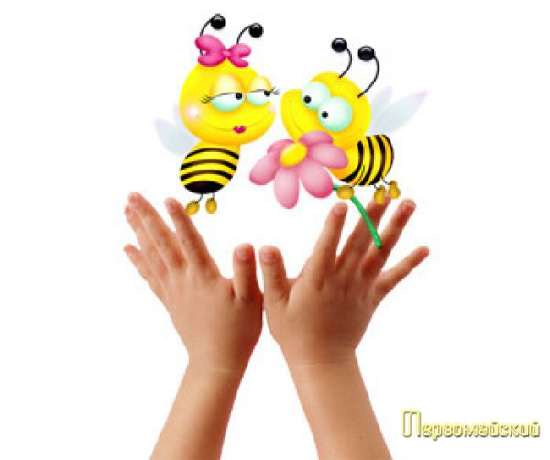
цель проекта:
Развитие и укрепление мелкой моторики рук у детей младшего дошкольного возраста в играх, упражнениях и разных видах продуктивной деятельности.
задачи проекта:
формирование произвольных координированных движений пальцев рук, глаза, гибкости рук, ритмичности развитие осязательного восприятия (тактильной, кожной чувствительности пальцев рук)
развитие мелкой моторики пальцев, кистей рук, совершенствование движений рук

Slide 5
Для детей: Развивать мелкую моторику пальцев рук детей, речевые способности, учитывая возрастные и индивидуальные особенности ребёнка Активизация речевых процессов. Для родителей: Знакомить родителей с методикой проведения пальчиковой гимнастики. Привлекать родителей к работе по развитию мелкой моторике Для педагогов: Развитие мелкой моторики и координации пальцев рук воспитанников до уровня соответствующего данному возрасту
Ожидаемый результат:

Slide 6
Игры
с вкладышами, конструктором, развивающие игры
Способствуют развитию восприятия; созданию условий для ознакомления детей с цветом, формой, величиной, осязаемыми свойствами предметов. Закрепление умения выделять цвет, форму, величину как особые свойства предметов; группировать однородные предметы

Slide 8
.
Рисование Лепка Аппликация
Рисование пальчиками, всей ладошкой; оттиск печатками; Лепка из пластилина, глины, соленого теста; Украшение вылепленных работ природным материалом, пуговицами, бусинами,… Приклеивание готовых форм, фигур; обрывание, смятие и разглаживание бумаги, скручивание салфеток, индивидуальная работа с ножницами.

Slide 9
Рисование Лепка

Slide 10
Рисование ладошками

Slide 11
Выкладывание пробками изображения по контуру; Перемещение пальчиков на пробках, как на лыжах; Выстраивание башни; Нанизывание крупных бусин на леску; Перетирание, перекатывание между ладонями; Вдавливание в пластилин.
Игры с бусинами , пробками от бутылок

Slide 12
Игры с бусинами и пробками

Slide 13
Пальчиковый театр Помогает развивать речь; Способствует овладению навыками мелкой моторики;
Развивает внимание, память, мышление, воображение; Снимает тревожность; Повышает работоспособность головного мозга.

Slide 14
Пальчиковый театр.

Slide 15
Пальчиковый театр.

Slide 16
Игры с прищепками, пуговицами
Прикрепление прищепок по длине, краю предмета; Развешивание разноцветных платочков после стирки; Перетирание пуговиц между ладонями; Пересыпание из ладошки в ладошку; Выкладывание изображения по контуру; Поиск больших, квадратных, гладких и пр. пуговиц; Пересыпание пуговиц в прорезь в банке.

Slide 17
Игры с пуговицами

Slide 18
Функциональные застежки, игры-шнуровки.
Развивают пространственную ориентировку, внимание, формируют навыки самообслуживания, развивают творческие способности, глазомер, укрепляют пальцы рук.

Slide 20
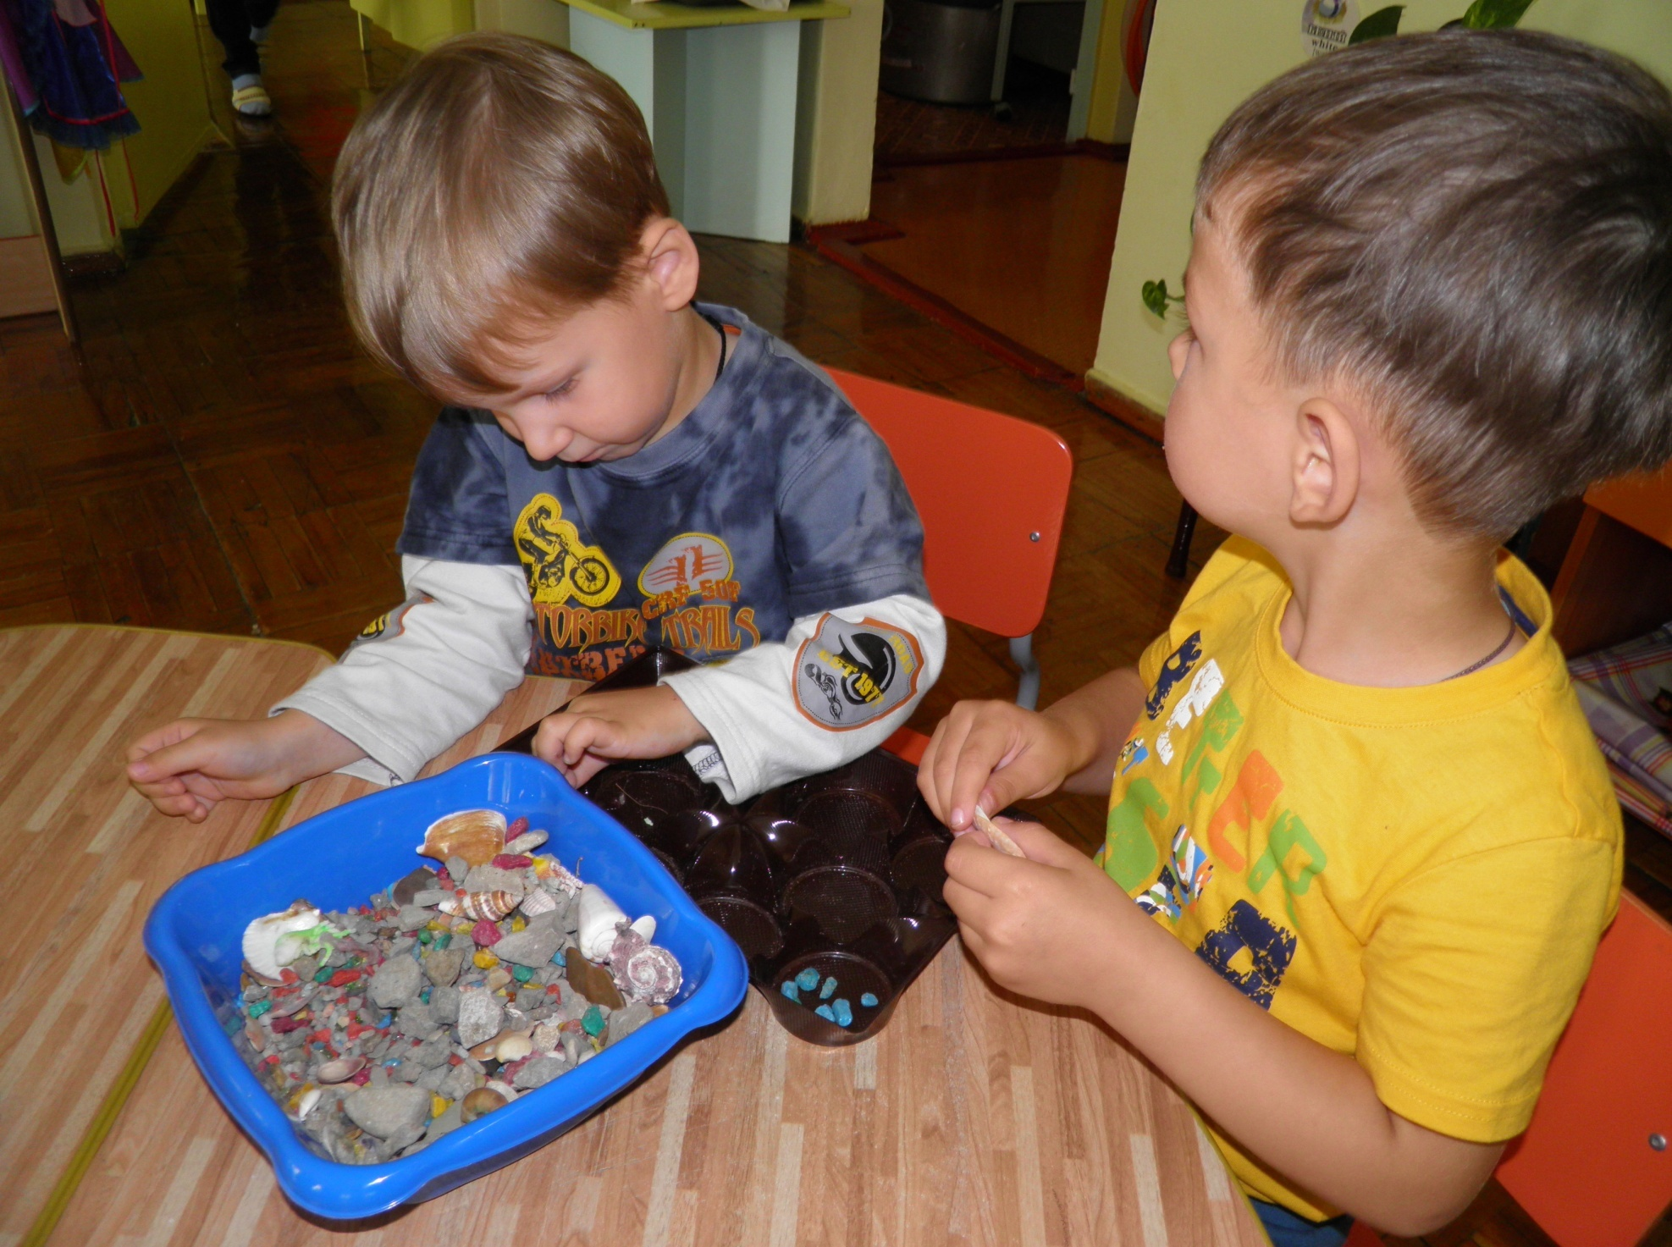
Игры с пеком и водой, с крупами, сухие бассейны
Погружение рук в песок; Просеивание между ладонями, пальцами; Использование сухих бассейнов для самомассажа кистей; Прячем ручки в крупе, ищем сюрпризы; Перебираем, пересыпаем, рисуем; Мочим губку одной рукой и выжимаем другой…

Slide 21
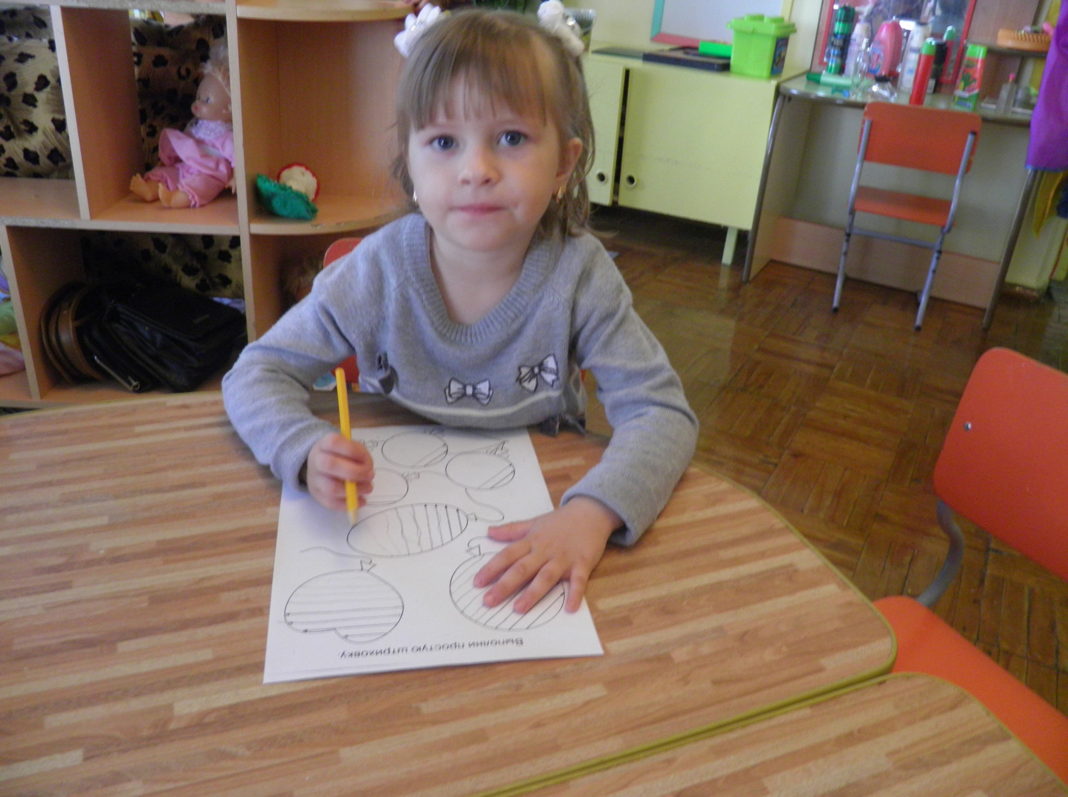
Графические упражнения
Знакомство с карандашом;
Графические упражнения «Дорожки»;
Закрашивание – умение видеть контур(сначала даём на примере геометрических фигур, затем простейших контуров предметов)

Slide 23
Спасибо за внимание!!!

